Slide 1
SƠ ĐỒ ĐẶT TÊN ĐƯỜNG QUẬN 11, QUẬN 12, HUYỆN HÓC MÔN VÀ QUẬN 1

Slide 2
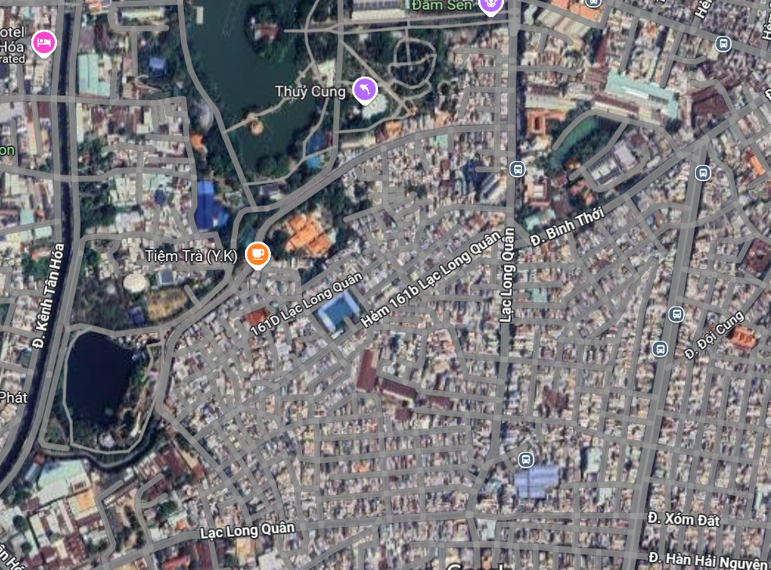
SƠ ĐỒ ĐẶT TÊN ĐƯỜNG QUẬN 11
ĐƯỜNG VÀNH ĐAI ĐẦM SEN – ĐƯỜNG DỰ PHÓNG – HẺM 152 LẠC LONG QUÂN
Đường Vành đai Đầm Sen
Điểm đầu: Lạc Long Quân
Điểm cuối: chùa Giác Viên
Chiều dài: 415,31m.
Hiện trạng: 16m
Lộ giới: 16m
Điểm đầu:
Đường Lạc Long Quân (thuộc đoạn từ Hòa Bình đến Bình Thới)
Đường dự phóng (tên gọi theo quy hoạch)
Điểm đầu: chùa Giác Viên
Điểm cuối: hẻm 152 Lạc Long Quân
Chiều dài: 361m.
Hiện trạng: 16m
Lộ giới: 16m
Tên đường mới: GIÁC VIÊN
Điểm đầu: đường Lạc Long Quân (thuộc đoạn từ đường Hòa Bình đến đường Bình Thới).
Điểm cuối: đường Lạc Long Quân (thuộc đoạn từ đường Tân Hóa đến đường Phú Thọ).
Tổng chiều dài: 1.026,31m.
Mặt cắt ngang hiện trạng: 16m
Lộ giới: 16m – 20m
Hẻm 152 Lạc Long Quân
Điểm đầu: đường dự phóng
Điểm cuối: Lạc Long Quân
Chiều dài: 250m.
Hiện trạng: 16m
Lộ giới: 20m
Điểm cuối:
Đường Lạc Long Quân (thuộc đoạn từ Tân Hóa đến Phú Thọ)

Slide 3
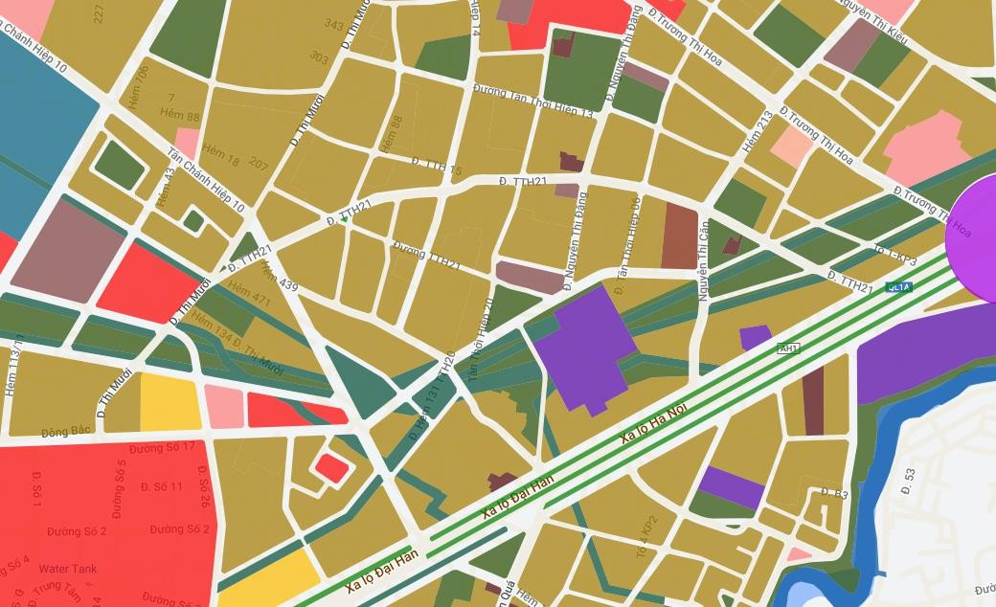
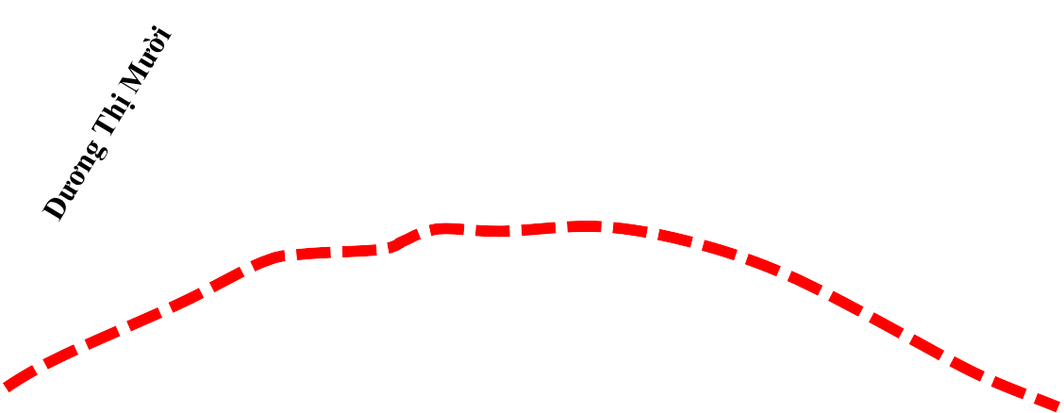
1. ĐẶT TÊN CHO ĐƯỜNG TÂN THỚI HIỆP 21, QUẬN 12
Mặt cắt ngang hiện trạng: 6m; Lộ giới quy hoạch 25m; Chiều dài 1.800m.
(Điểm đầu: đường Đỗ Mười; Điểm cuối: đường Dương Thị Mười).
Đường Tân Thới Hiệp 21
Điểm cuối
Tên dự kiến: Nguyễn Trác
Điểm đầu
Đường Đỗ Mười

Slide 4
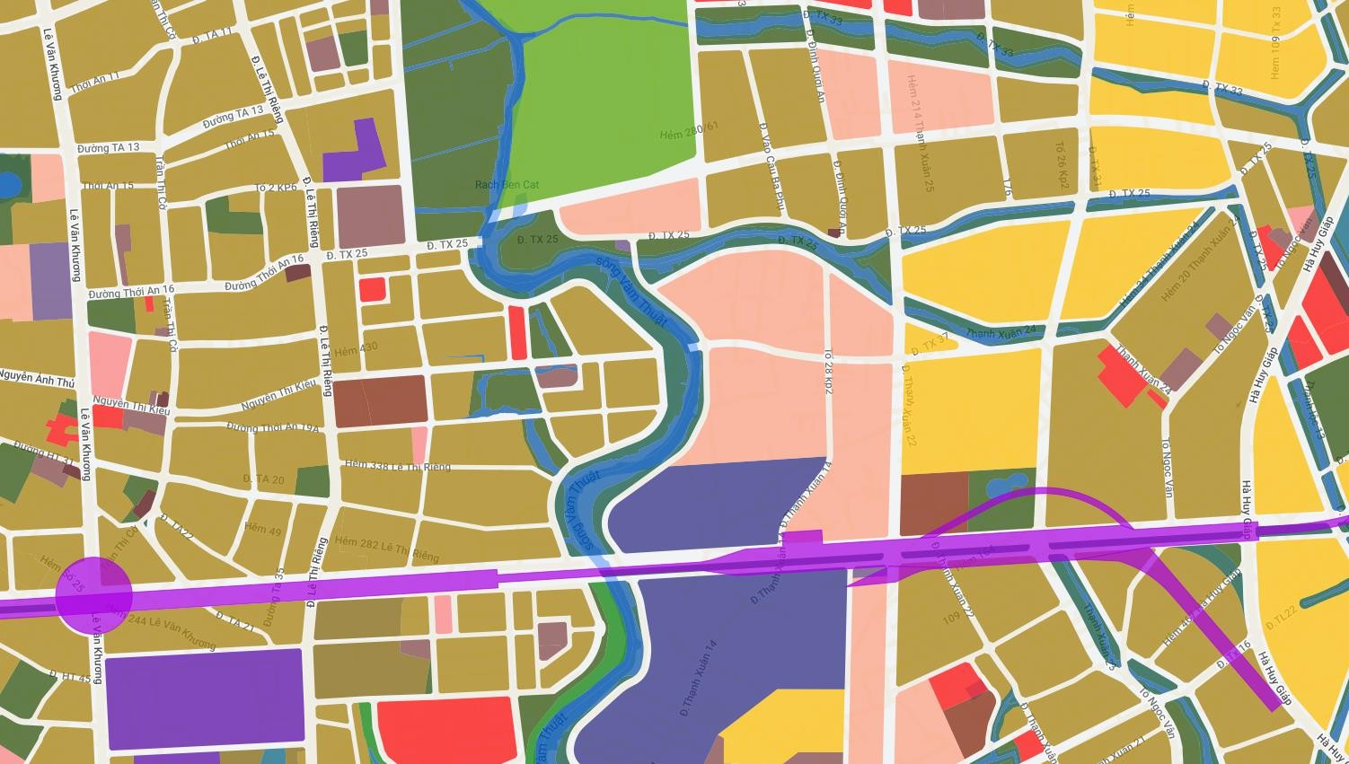
2. ĐẶT TÊN CHO ĐƯỜNG THẠNH XUÂN 25 VÀ ĐƯỜNG THỚI AN 16
Mặt cắt ngang hiện trạng: 6m - 10m; Lộ giới: 16m - 30m; Chiều dài tuyến 3.340m;
(Điểm đầu: Tô Ngọc Vân; Điểm cuối: Lê Văn Khương).
Phường Thới An
Phường Thạnh Xuân
Điểm đầu
Điểm cuối
Tên dự kiến:
Lê Quang Hòa

Slide 5
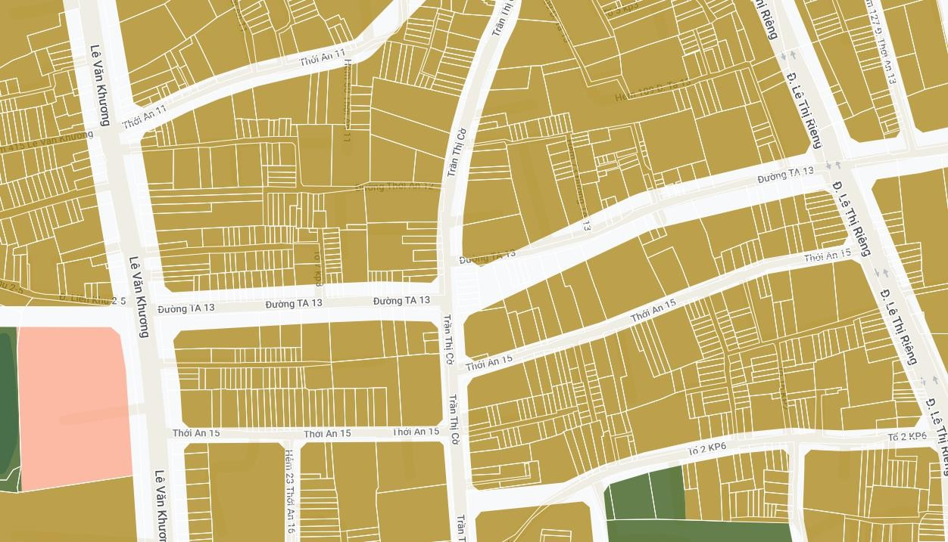
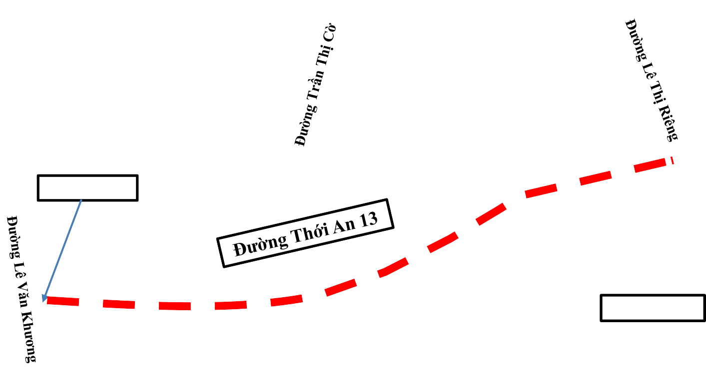
3. ĐẶT TÊN CHO ĐƯỜNG THỚI AN 13
Mặt cắt ngang hiện trạng: 12m; Lộ giới: 30m; Chiều dài 530m.
(Điểm đầu: Lê Văn Khương; Điểm cuối: Lê Thị Riêng).
Điểm đầu
Tên dự kiến:
Dương Thị Mạnh
Điểm cuối

Slide 6
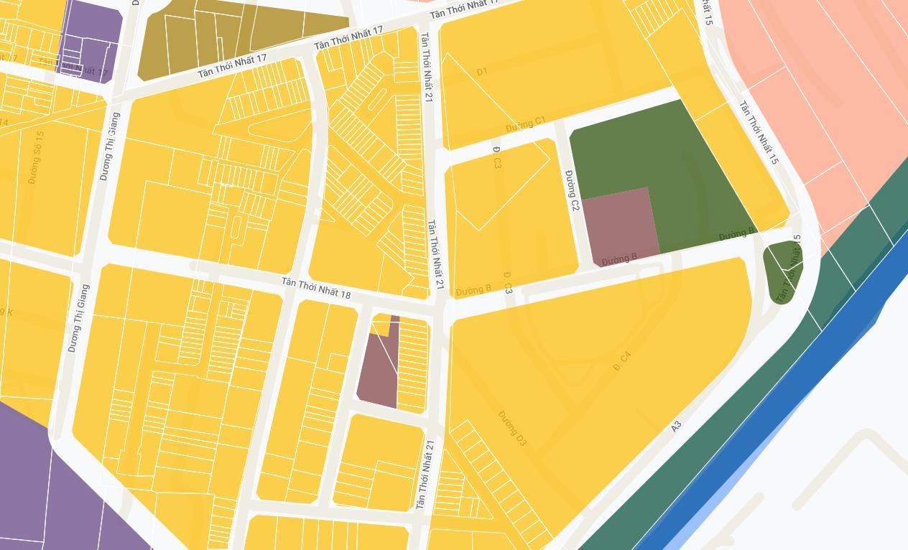
4. ĐẶT TÊN CHO ĐƯỜNG Đ 4, PHƯỜNG TÂN THỚI NHẤT
Chiều rộng hiện hữu 12m; Lộ giới quy hoạch 16m; Chiều dài 455m.
(Điểm đầu: Đường Đ1; Điểm cuối: Nhà số 31).
Điểm cuối
Tên dự kiến:
Phi Vân
Điểm đầu

Slide 7
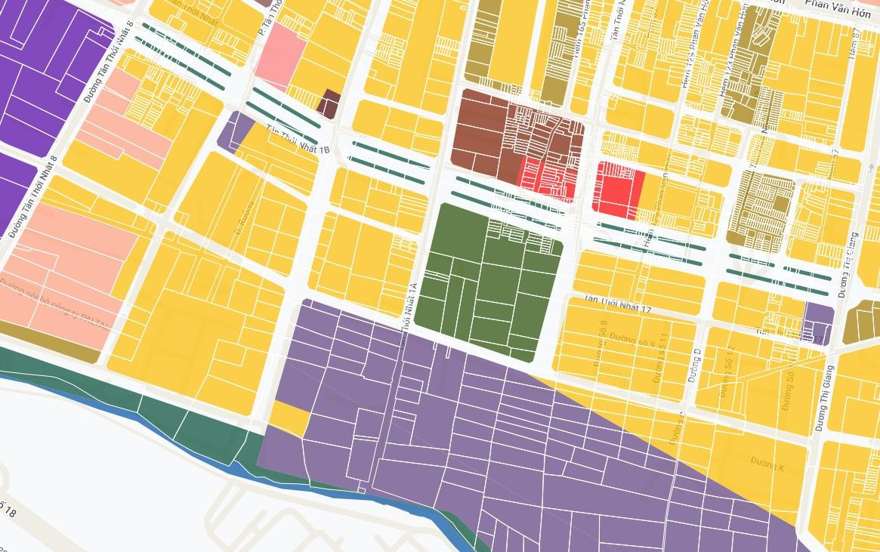
5. ĐẶT TÊN CHO ĐƯỜNG Đ 8, PHƯỜNG TÂN THỚI NHẤT
Chiều rộng hiện hữu 8m - 16m; Lộ giới quy hoạch 16m; Chiều dài 1.069m.
(Điểm đầu: Dương Thị Giang; Điểm cuối: Ranh Khu dự án 38ha – Đường Đ 14).
Điểm cuối
Tên dự kiến:
Nguyễn Thị Lựu
Điểm đầu

Slide 8
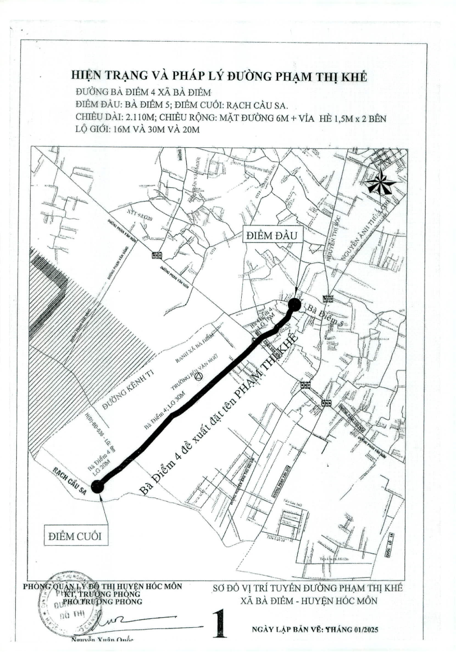
SƠ ĐỒ ĐẶT TÊN ĐƯỜNG HUYỆN HÓC MÔN

Slide 9
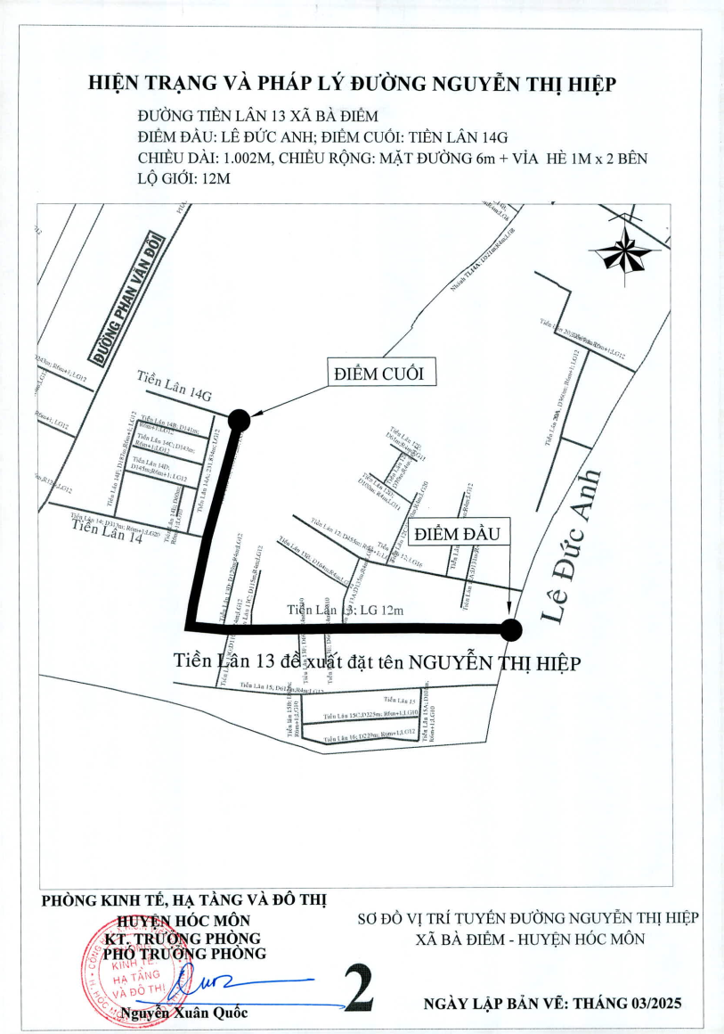
SƠ ĐỒ ĐẶT TÊN ĐƯỜNG HUYỆN HÓC MÔN

Slide 10
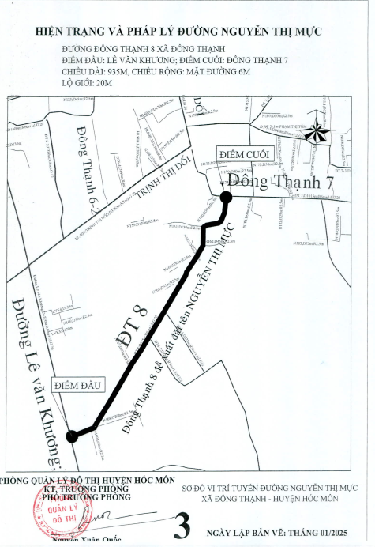
SƠ ĐỒ ĐẶT TÊN ĐƯỜNG HUYỆN HÓC MÔN

Slide 11
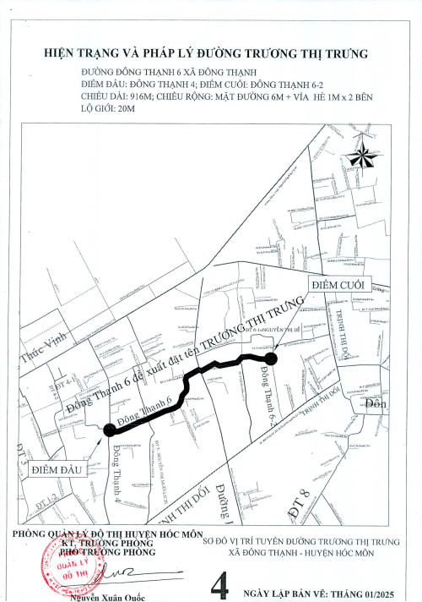
SƠ ĐỒ ĐẶT TÊN ĐƯỜNG HUYỆN HÓC MÔN

Slide 12
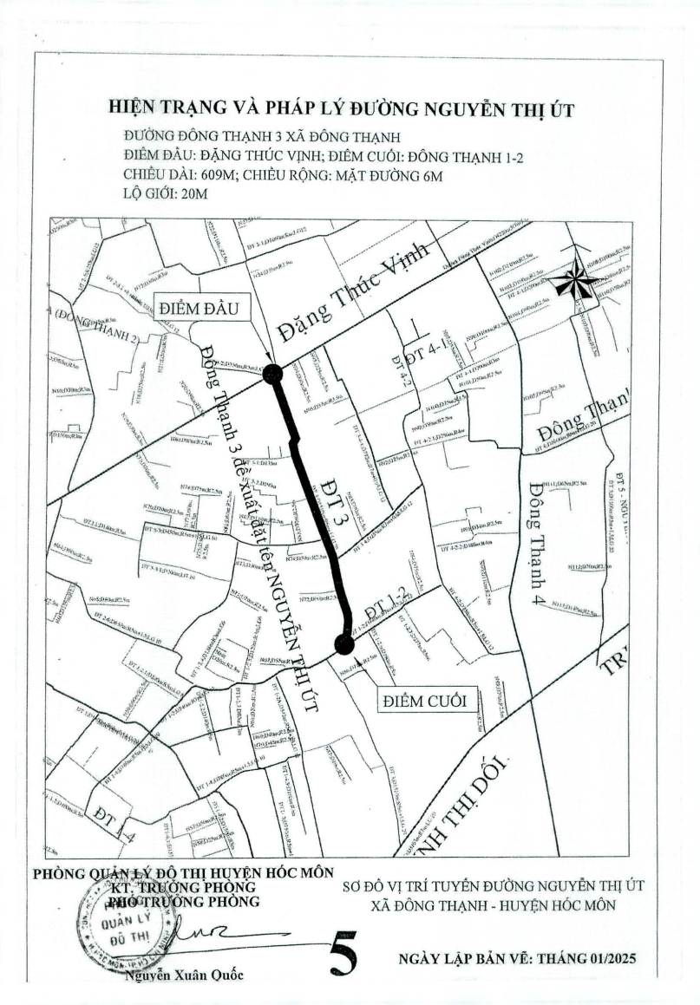
SƠ ĐỒ ĐẶT TÊN ĐƯỜNG HUYỆN HÓC MÔN

Slide 13
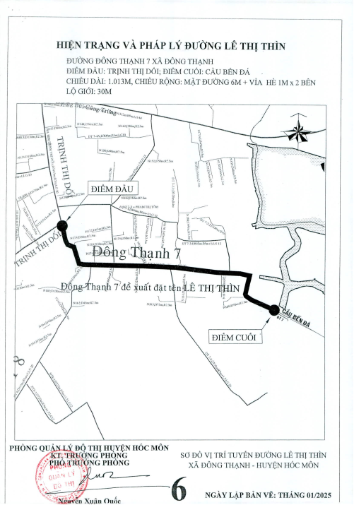
SƠ ĐỒ ĐẶT TÊN ĐƯỜNG HUYỆN HÓC MÔN

Slide 14
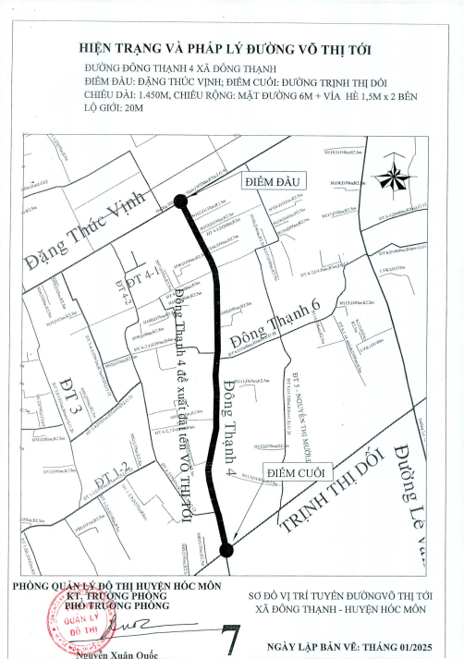
SƠ ĐỒ ĐẶT TÊN ĐƯỜNG HUYỆN HÓC MÔN

Slide 15
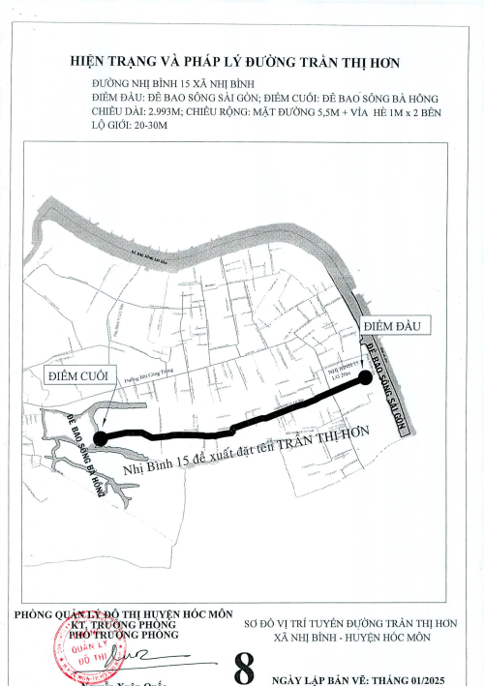
SƠ ĐỒ ĐẶT TÊN ĐƯỜNG HUYỆN HÓC MÔN

Slide 16
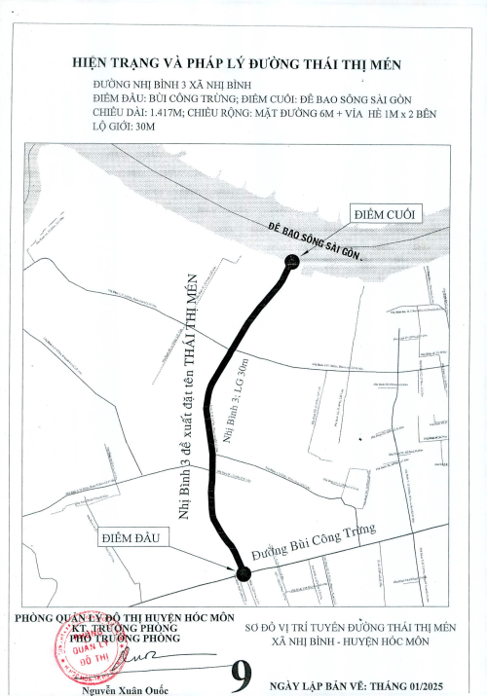
SƠ ĐỒ ĐẶT TÊN ĐƯỜNG HUYỆN HÓC MÔN

Slide 17
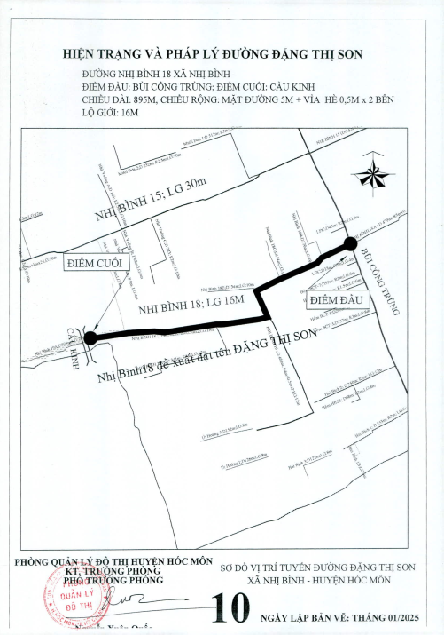
SƠ ĐỒ ĐẶT TÊN ĐƯỜNG HUYỆN HÓC MÔN

Slide 18
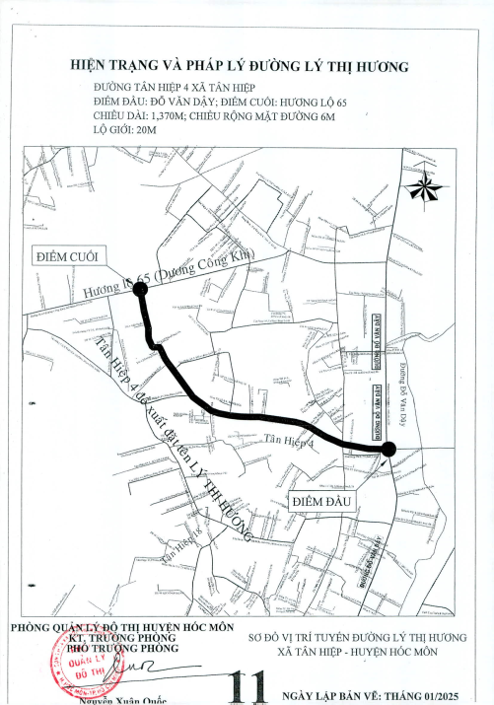
SƠ ĐỒ ĐẶT TÊN ĐƯỜNG HUYỆN HÓC MÔN

Slide 19
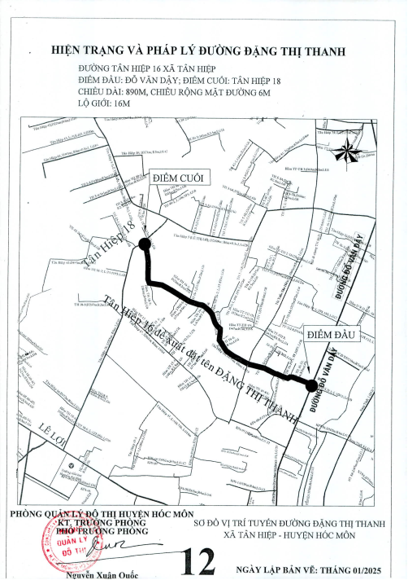
SƠ ĐỒ ĐẶT TÊN ĐƯỜNG HUYỆN HÓC MÔN

Slide 20
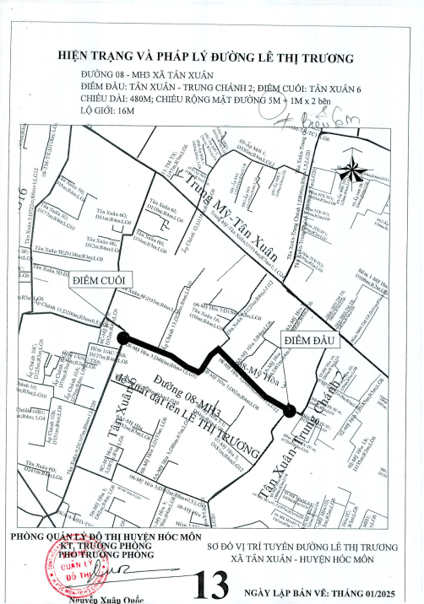
SƠ ĐỒ ĐẶT TÊN ĐƯỜNG HUYỆN HÓC MÔN

Slide 21
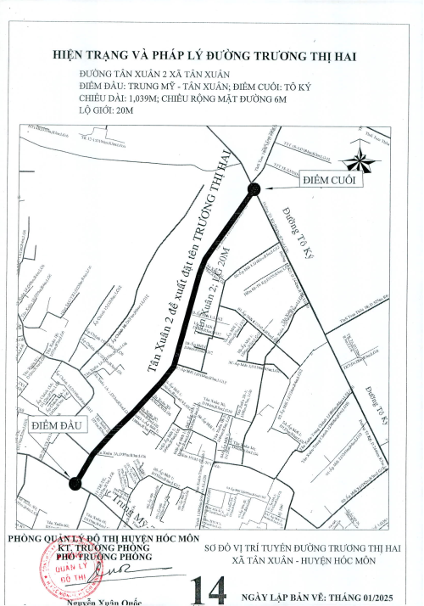
SƠ ĐỒ ĐẶT TÊN ĐƯỜNG HUYỆN HÓC MÔN

Slide 22
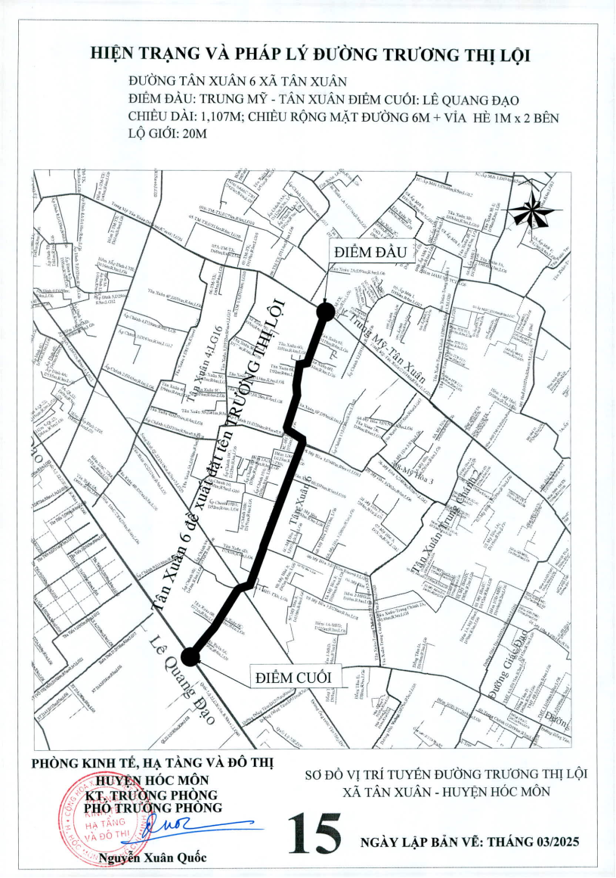
SƠ ĐỒ ĐẶT TÊN ĐƯỜNG HUYỆN HÓC MÔN

Slide 23
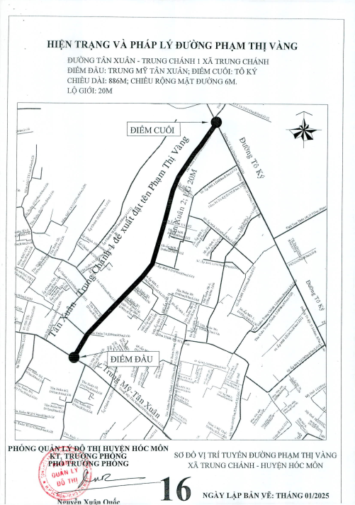
SƠ ĐỒ ĐẶT TÊN ĐƯỜNG HUYỆN HÓC MÔN

Slide 24
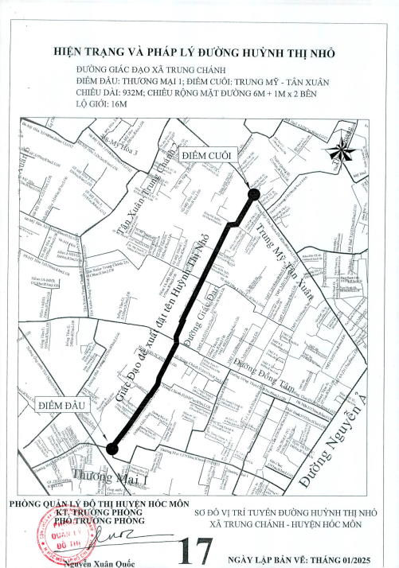
SƠ ĐỒ ĐẶT TÊN ĐƯỜNG HUYỆN HÓC MÔN

Slide 25
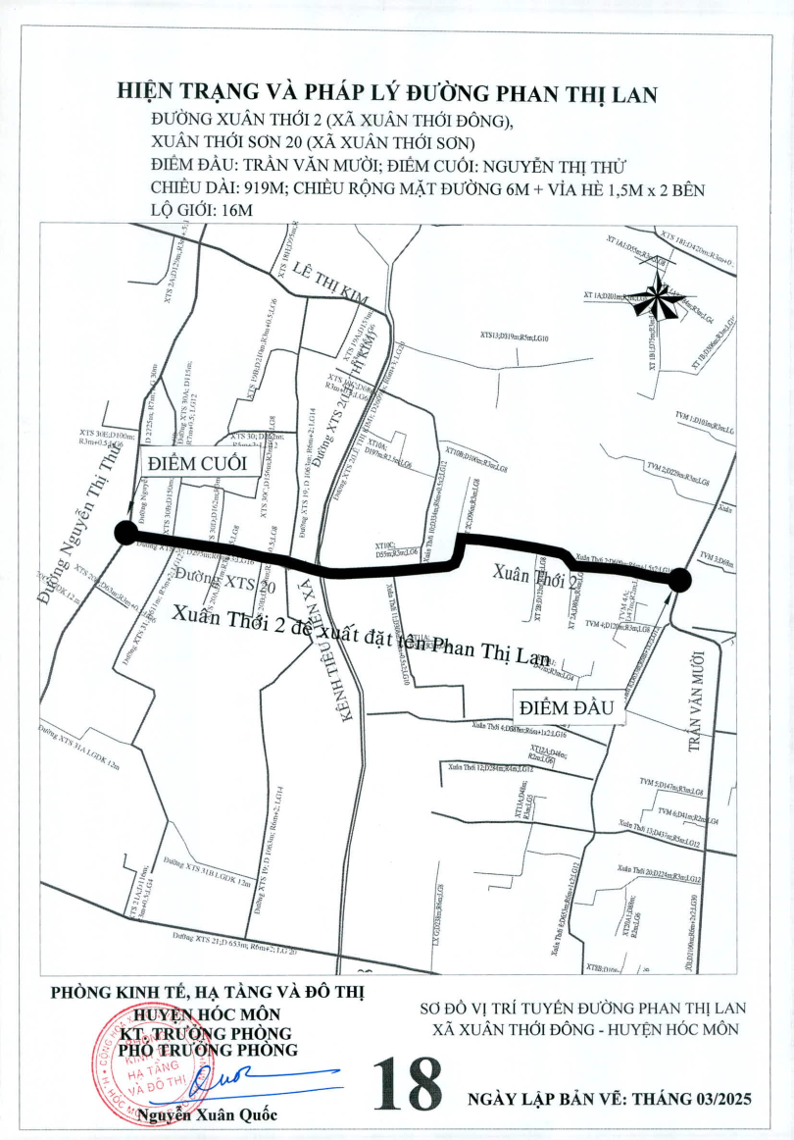
SƠ ĐỒ ĐẶT TÊN ĐƯỜNG HUYỆN HÓC MÔN

Slide 26
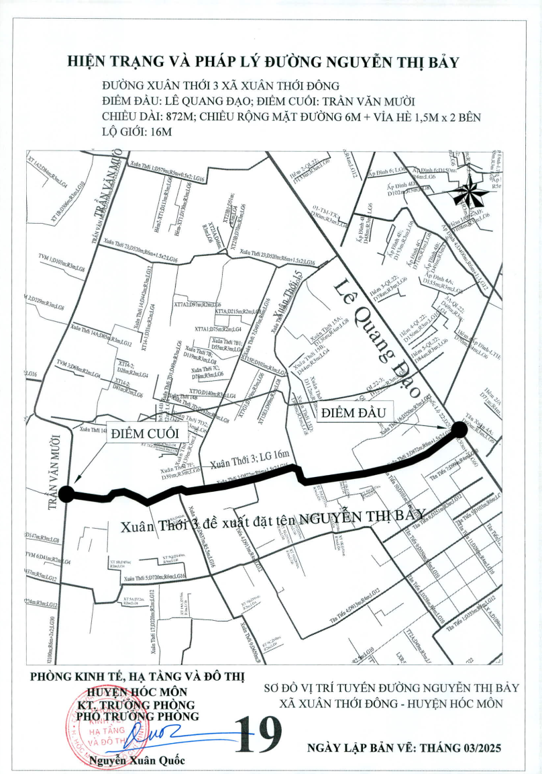
SƠ ĐỒ ĐẶT TÊN ĐƯỜNG HUYỆN HÓC MÔN

Slide 27
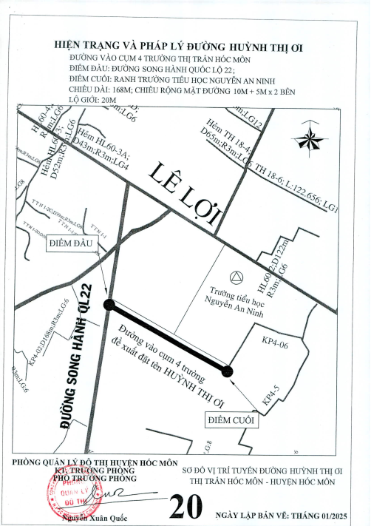
SƠ ĐỒ ĐẶT TÊN ĐƯỜNG HUYỆN HÓC MÔN

Slide 28
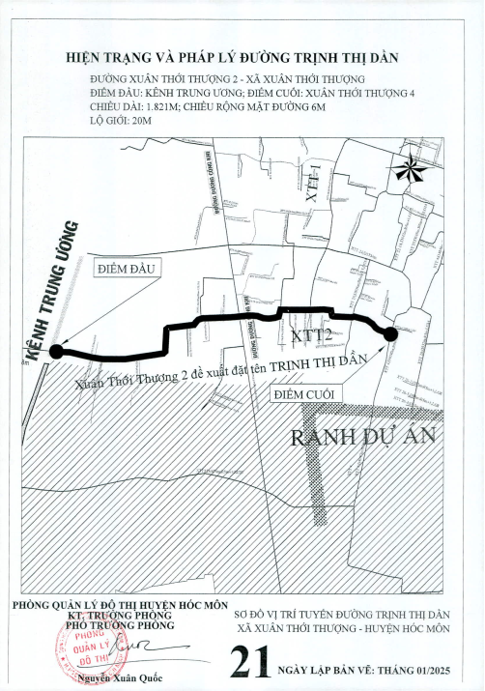
SƠ ĐỒ ĐẶT TÊN ĐƯỜNG HUYỆN HÓC MÔN

Slide 29
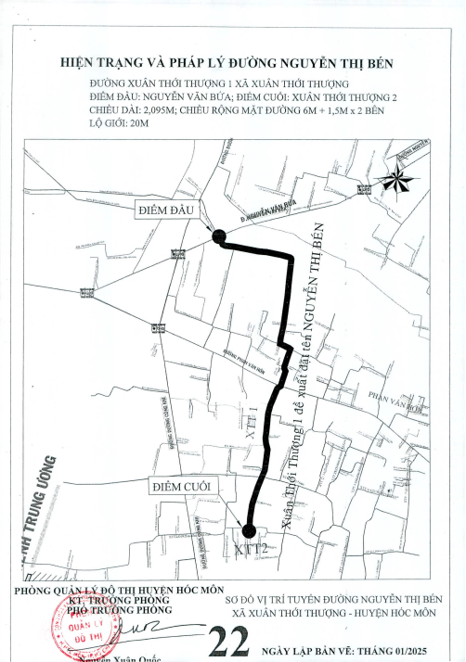
SƠ ĐỒ ĐẶT TÊN ĐƯỜNG HUYỆN HÓC MÔN

Slide 30
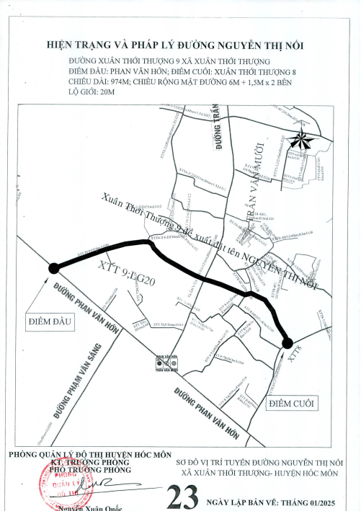
SƠ ĐỒ ĐẶT TÊN ĐƯỜNG HUYỆN HÓC MÔN

Slide 31
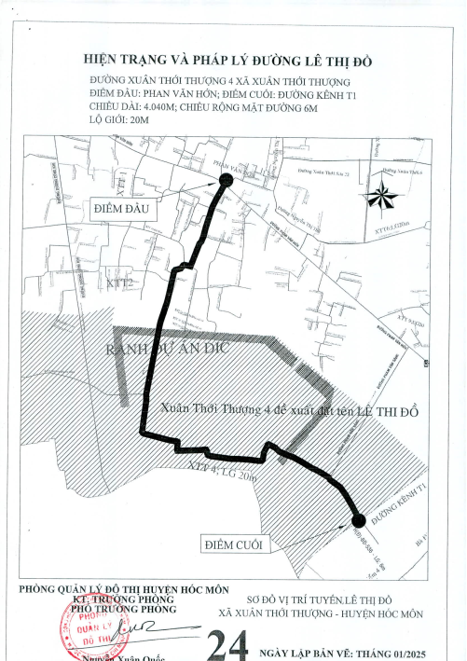
SƠ ĐỒ ĐẶT TÊN ĐƯỜNG HUYỆN HÓC MÔN

Slide 32
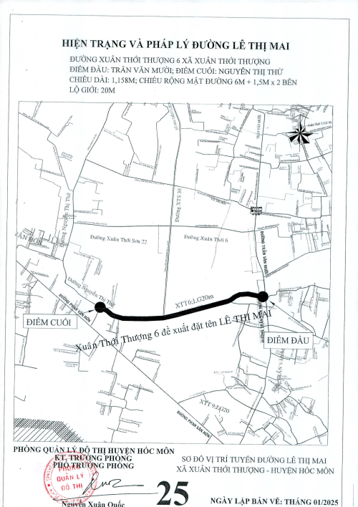
SƠ ĐỒ ĐẶT TÊN ĐƯỜNG HUYỆN HÓC MÔN

Slide 33
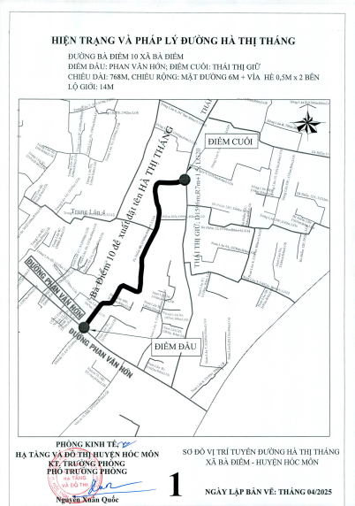
SƠ ĐỒ ĐẶT TÊN ĐƯỜNG HUYỆN HÓC MÔN

Slide 34
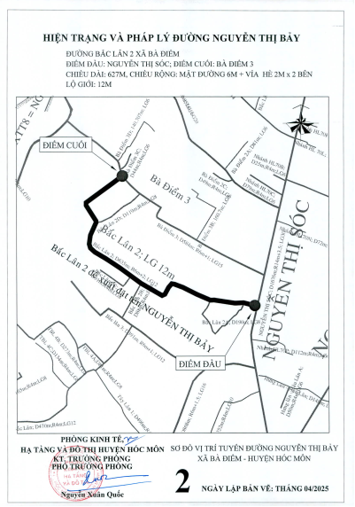
SƠ ĐỒ ĐẶT TÊN ĐƯỜNG HUYỆN HÓC MÔN

Slide 35
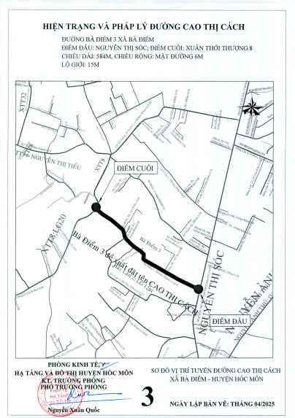
SƠ ĐỒ ĐẶT TÊN ĐƯỜNG HUYỆN HÓC MÔN

Slide 36
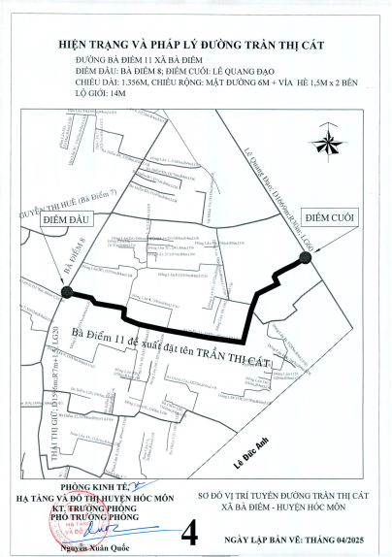
SƠ ĐỒ ĐẶT TÊN ĐƯỜNG HUYỆN HÓC MÔN

Slide 37
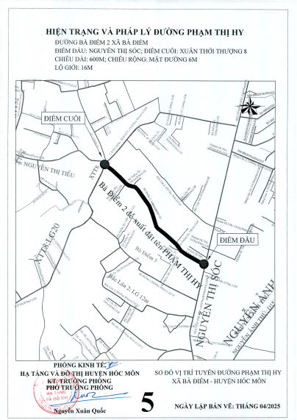
SƠ ĐỒ ĐẶT TÊN ĐƯỜNG HUYỆN HÓC MÔN

Slide 38
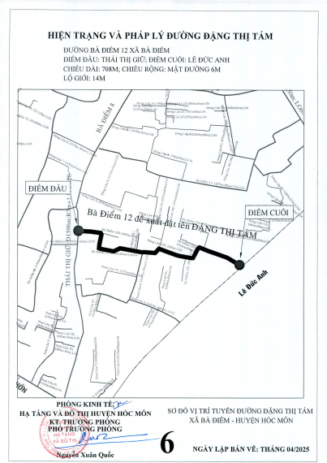
SƠ ĐỒ ĐẶT TÊN ĐƯỜNG HUYỆN HÓC MÔN

Slide 39
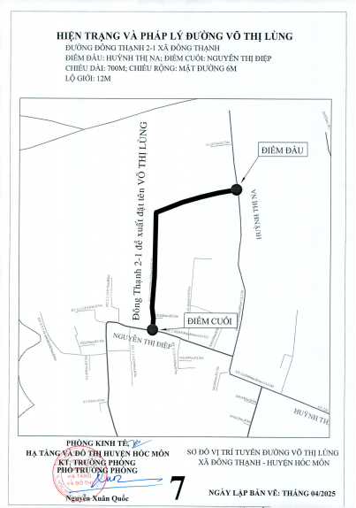
SƠ ĐỒ ĐẶT TÊN ĐƯỜNG HUYỆN HÓC MÔN

Slide 40
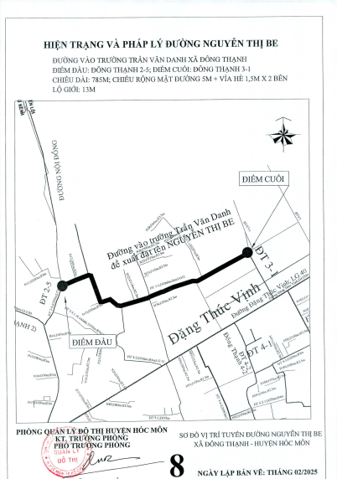
SƠ ĐỒ ĐẶT TÊN ĐƯỜNG HUYỆN HÓC MÔN

Slide 41
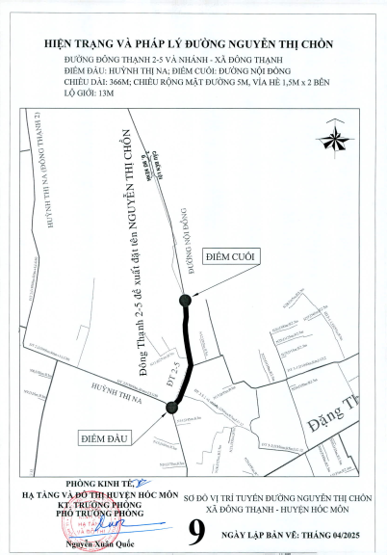
SƠ ĐỒ ĐẶT TÊN ĐƯỜNG HUYỆN HÓC MÔN

Slide 42
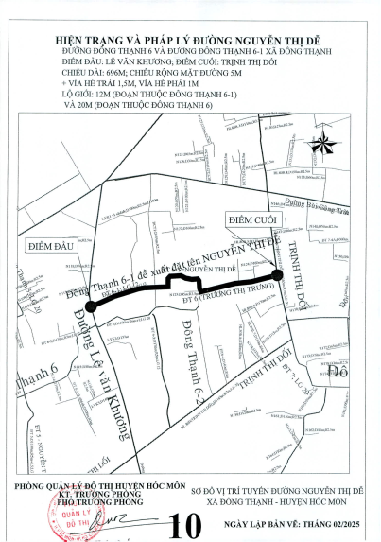
SƠ ĐỒ ĐẶT TÊN ĐƯỜNG HUYỆN HÓC MÔN

Slide 43
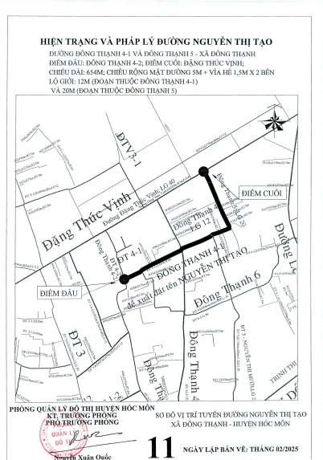
SƠ ĐỒ ĐẶT TÊN ĐƯỜNG HUYỆN HÓC MÔN

Slide 44
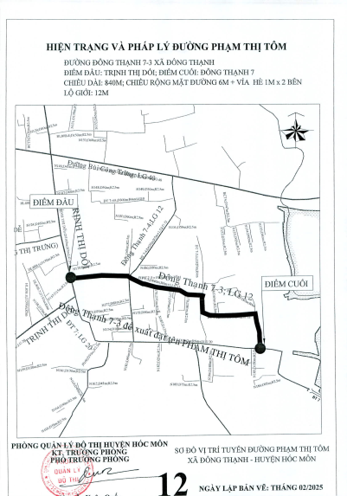
SƠ ĐỒ ĐẶT TÊN ĐƯỜNG HUYỆN HÓC MÔN

Slide 45
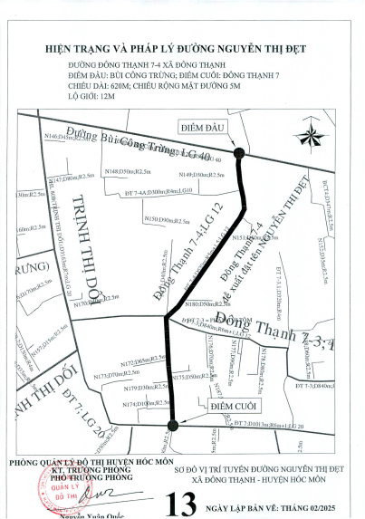
SƠ ĐỒ ĐẶT TÊN ĐƯỜNG HUYỆN HÓC MÔN

Slide 46
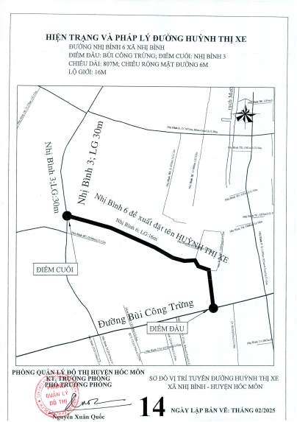
SƠ ĐỒ ĐẶT TÊN ĐƯỜNG HUYỆN HÓC MÔN

Slide 47
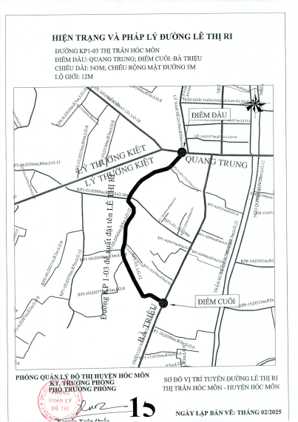
SƠ ĐỒ ĐẶT TÊN ĐƯỜNG HUYỆN HÓC MÔN

Slide 48
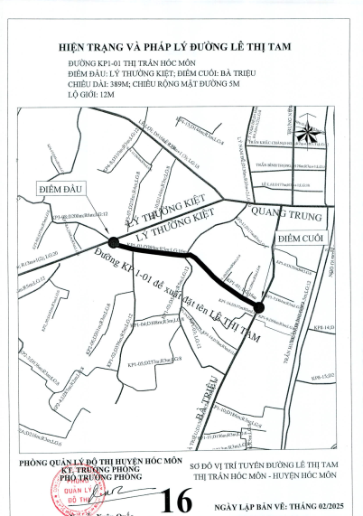
SƠ ĐỒ ĐẶT TÊN ĐƯỜNG HUYỆN HÓC MÔN

Slide 49
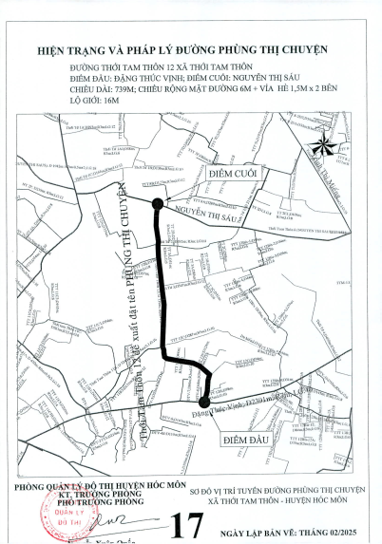
SƠ ĐỒ ĐẶT TÊN ĐƯỜNG HUYỆN HÓC MÔN

Slide 50
SƠ ĐỒ ĐẶT TÊN ĐƯỜNG HUYỆN HÓC MÔN

Slide 51
SƠ ĐỒ ĐẶT TÊN ĐƯỜNG HUYỆN HÓC MÔN

Slide 52
SƠ ĐỒ ĐẶT TÊN ĐƯỜNG HUYỆN HÓC MÔN

Slide 53
SƠ ĐỒ ĐẶT TÊN ĐƯỜNG HUYỆN HÓC MÔN

Slide 54
SƠ ĐỒ ĐẶT TÊN ĐƯỜNG HUYỆN HÓC MÔN

Slide 57
SƠ ĐỒ ĐẶT TÊN ĐƯỜNG HUYỆN HÓC MÔN

Slide 58
SƠ ĐỒ ĐẶT TÊN ĐƯỜNG HUYỆN HÓC MÔN

Slide 59
SƠ ĐỒ ĐẶT TÊN ĐƯỜNG HUYỆN HÓC MÔN

Slide 60
SƠ ĐỒ ĐẶT TÊN ĐƯỜNG HUYỆN HÓC MÔN

Slide 61
SƠ ĐỒ ĐẶT TÊN ĐƯỜNG HUYỆN HÓC MÔN

Slide 62
SƠ ĐỒ ĐẶT TÊN ĐƯỜNG HUYỆN HÓC MÔN

Slide 63
SƠ ĐỒ ĐẶT TÊN ĐƯỜNG QUẬN 1
TUYẾN GIAO THÔNG HẺM 12 NGUYỄN THỊ MINH KHAI – HẺM 5 NGUYỄN ĐÌNH CHIỂU, PHƯỜNG ĐA KAO, QUẬN 1 (KẾT NỐI KHU VỰC ĐƯỜNG NGUYỄN THỊ MINH KHAI VÀ ĐƯỜNG NGUYỄN ĐÌNH CHIỂU ĐI CÁC QUẬN 3, 5, BÌNH THẠNH)
Điểm cuối:
Đường Nguyễn Đình Chiểu
Lý trình hẻm số 12 Nguyễn Thị Minh Khai và hẻm 5 Nguyễn Đình Chiểu:
Chiều dài: 295,6m.
Mặt cắt ngang hiện trạng: 10m, lộ giới: 10m
Tên dự kiến: PHẠM KHẮC
Điểm đầu:
Nguyễn Thị Minh Khai

Slide 64
ĐIỀU CHỈNH GIỚI HẠN ĐƯỜNG TRÊN ĐỊA BÀN QUẬN 7 VÀ QUẬN 12

Slide 65
1. ĐIỀU CHỈNH GIỚI HẠN ĐƯỜNG BẾ VĂN CẤM, QUẬN 7
Điểm đầu:
Đường Trần Xuân Soạn
Đường Bế Văn Cấm hiện hữu
Tên đường sau khi điều chỉnh giới hạn: BẾ VĂN CẤM
Điểm đầu: đường Trần Xuân Soạn
Điểm cuối: đường Nguyễn Thị Thập
Tổng chiều dài: 1.393m.
Mặt cắt ngang hiện trạng: 12m - 16m
Lộ giới: 20m
Đường số 10
Đường số 38
Điểm đầu:
Đường Nguyễn Thị Thập

Slide 66
2. ĐIỀU CHỈNH GIỚI HẠN ĐƯỜNG HOÀNG TRỌNG MẬU, QUẬN 7
Điểm đầu:
Đường Trần Xuân Soạn
Đường số 1
Tên đường sau khi điều chỉnh giới hạn: HOÀNG TRỌNG MẬU
Điểm đầu: đường Trần Xuân Soạn
Điểm cuối: đường Nguyễn Văn Linh
Tổng chiều dài: 2.744m.
Mặt cắt ngang hiện trạng: 35m
Lộ giới: 35m
Đường
Hoàng Trọng Mậu hiện hữu
Đường D1
Điểm đầu:
Đường Nguyễn Văn Linh

Slide 67
3. ĐIỀU CHỈNH GIỚI HẠN ĐƯỜNG ĐẶNG ĐẠI ĐỘ, QUẬN 7
Điểm cuối:
Đường Phạm Văn Nghị
Đường số 1
Tên đường sau khi điều chỉnh giới hạn: ĐẶNG ĐẠI ĐỘ
Điểm đầu: đường Nguyễn Văn Linh
Điểm cuối: đường Phạm Văn Nghị
Tổng chiều dài: 804m.
Mặt cắt ngang hiện trạng: 17,5m
Lộ giới: 17,5m
Đường
Đặng Đại Độ
hiện hữu
Điểm đầu:
Đường Nguyễn Văn Linh

Slide 68
4. ĐIỀU CHỈNH GIỚI HẠN ĐƯỜNG HUỲNH TẤN PHÁT, QUẬN 7 VÀ HUYỆN NHÀ BÈ
Khu vực điều chỉnh giới hạn tuyến đường
Điểm đầu:
Đường Trần Văn Khánh
Khu vực điều chỉnh giới hạn tuyến đường
Điểm đầu mới:
Đường Trần Xuân Soạn
Điểm đầu hiện hữu:
Đường Trần Văn Khánh
(ngay vòng xoay cầu Tân Thuận 1)
Tên đường sau khi điều chỉnh giới hạn:
HUỲNH TẤN PHÁT
Điểm đầu: đường Trần Xuân Soạn
Điểm cuối: phà Bình Khánh
Chiều dài: 11.823m
Hiện trạng: 16m – 30m
Lộ giới: 30m.
Chiều dài: 208m
Hiện trạng: 16m
Lộ giới: 30m.
Đường Huỳnh Tấn Phát hiện hữu (thuộc Quận 7 và huyện Nhà Bè):
Điểm đầu: đường Trần Văn Khánh (ngay vòng xoay cầu Tân Thuận 1)
Điểm cuối: phà Bình Khánh
Chiều dài: 11.615m
Hiện trạng: 17m – 30m
Lộ giới: 30m.
Điểm cuối:
Phà Bình Khánh

Slide 69
5. ĐIỀU CHỈNH GIỚI HẠN ĐƯỜNG VÕ THỊ NHỜ, QUẬN 7
Điểm đầu:
Đường Huỳnh Tấn Phát
Đường
Võ Thị Nhờ
hiện hữu
Đường số 8
Điểm cuối:
Đường số 2
Tên đường sau khi điều chỉnh giới hạn: VÕ THỊ NHỜ
Điểm đầu: đường Huỳnh Tấn Phát
Điểm cuối: đường số 2
Tổng chiều dài: 781m.
Mặt cắt ngang hiện trạng: 14m
Lộ giới: 14

Slide 70
6. ĐIỀU CHỈNH GIỚI HẠN ĐƯỜNG TRẦN TRỌNG CUNG, QUẬN 7
Đường
Trần Trọng Cung
hiện hữu
Điểm đầu:
Đường Huỳnh Tấn Phát
Tên đường sau khi điều chỉnh giới hạn: TRẦN TRỌNG CUNG
Điểm đầu: đường Huỳnh Tấn Phát
Điểm cuối: đường Nguyễn Văn Quỳ
Tổng chiều dài: 918m.
Mặt cắt ngang hiện trạng: 24m
Lộ giới: 24
Đường D6
Điểm cuối:
Đường Nguyễn Văn Quỳ

Slide 71
7. ĐIỀU CHỈNH GIỚI HẠN ĐƯỜNG NGUYỄN THỊ NHUẦN, QUẬN 12
(NỐI DÀI VỚI ĐƯỜNG AN LỘC, PHƯỜNG THẠNH LỘC)
Điểm đầu: đường Đỗ Mười; Điểm cuối: cầu Tầm Du
Chiều dài: 1.710m; Lộ giới: 12m; Hiện trạng mặt cắt ngang: 12m.
Điểm đầu (đường Đỗ Mười)
Đường Nguyễn Thị Nhuần (1.400m)
Điểm cuối
(cầu Tầm Du)
Đường An Lộc (310m)

